Slide 1


计算方法
第二章 插值法
2.4 埃尔米特插值法

Slide 2
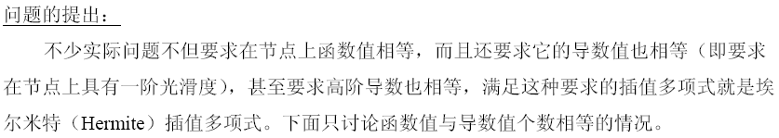
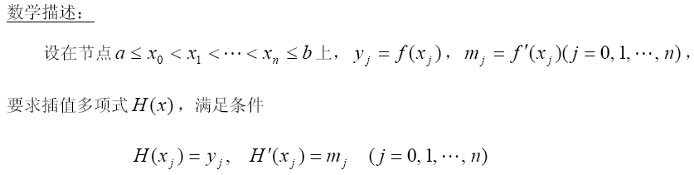
2.4 埃尔米特插值法

Slide 3
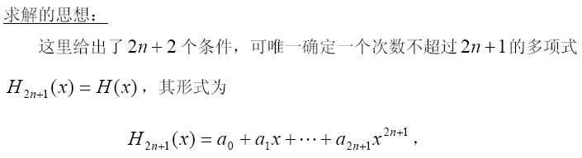

Slide 4


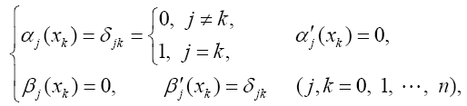



Slide 5



Slide 6



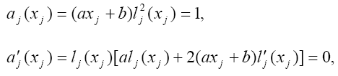

Slide 7






Slide 8

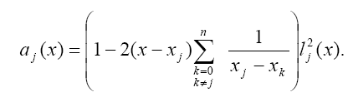



Slide 9






Slide 10
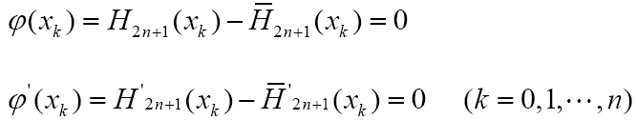



Slide 11






Slide 12






Slide 13
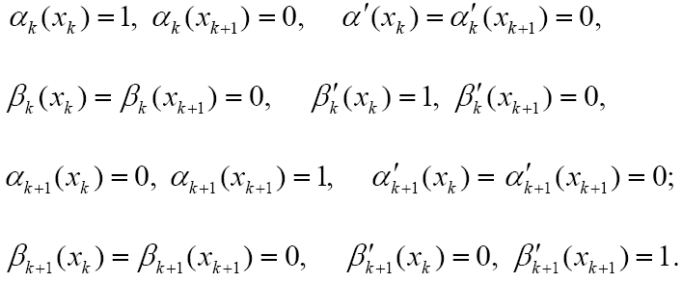

Slide 14
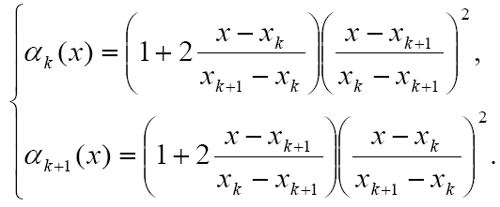
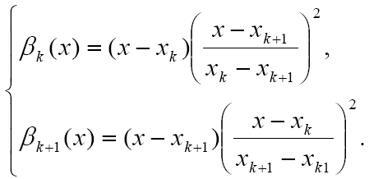

Slide 15
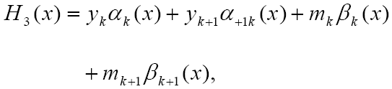


Slide 16



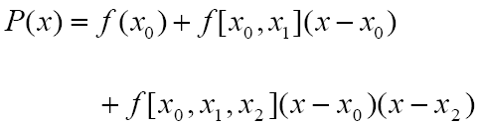

解：
1 )

Slide 17



Slide 18






Slide 19




Slide 20


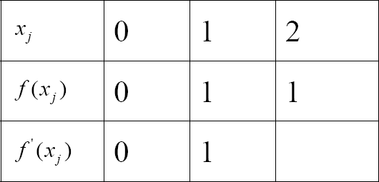

Slide 21




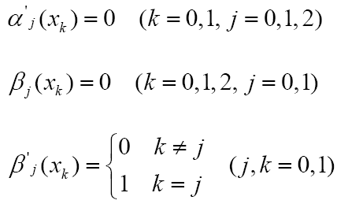

Slide 22






Slide 23




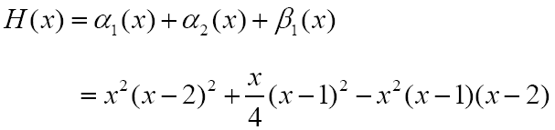


Slide 24

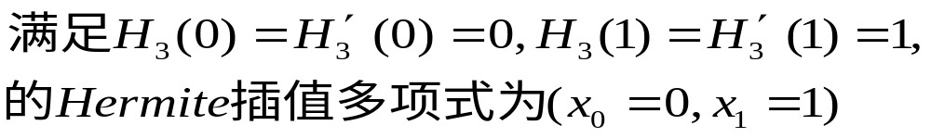
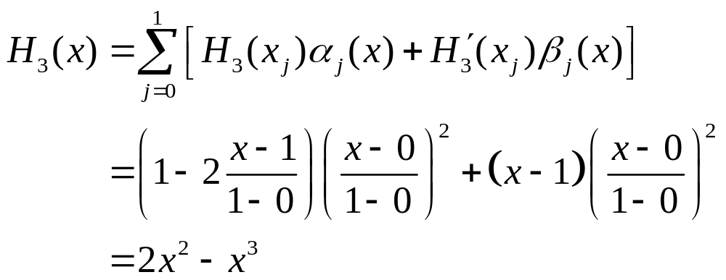
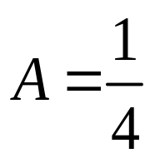

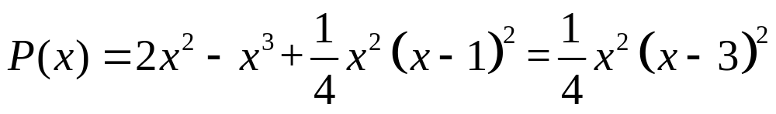
于是

Slide 25

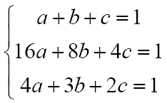


解法三：

Slide 26


Slide 27
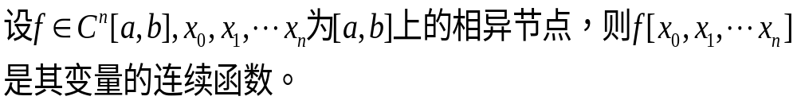
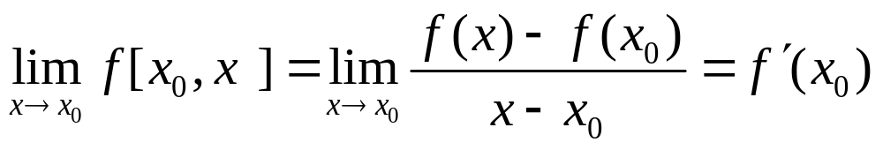
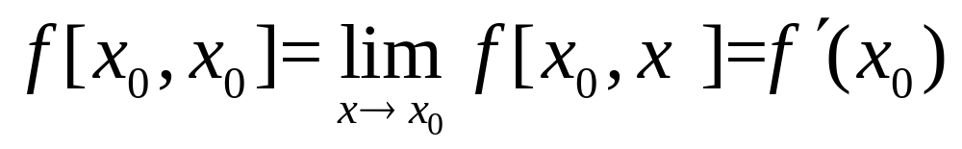
重节点均差
定理3
由此定义重节点均差

Slide 28
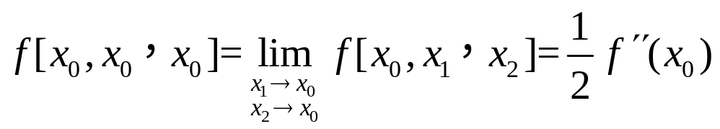
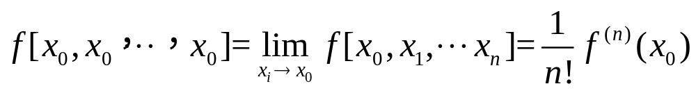
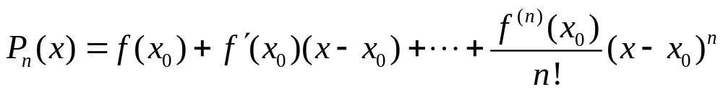
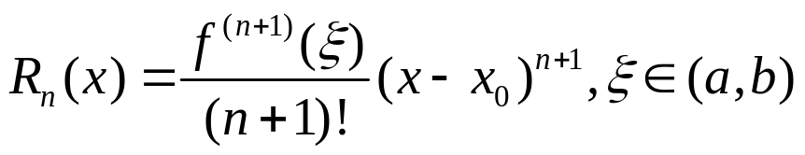
类似地可定义重节点的二阶均差
一般地，可定义重节点的n阶均差
在牛顿均差插值多项式中若令xi—>x0(i=0,1,…n),则由上式可得
泰勒多项式
它就是一个埃尔米特插值多项式，其余项为

Slide 29
例：在上例中

Slide 30




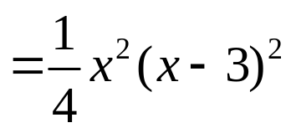
解法四：
（带重节点的牛顿插值法）
0
0
0
0
0
1
1
-1
1
1
0
1
1
1
-1
0
2
1
则

Slide 31

本章作业
P49 15、16

